Slide 1
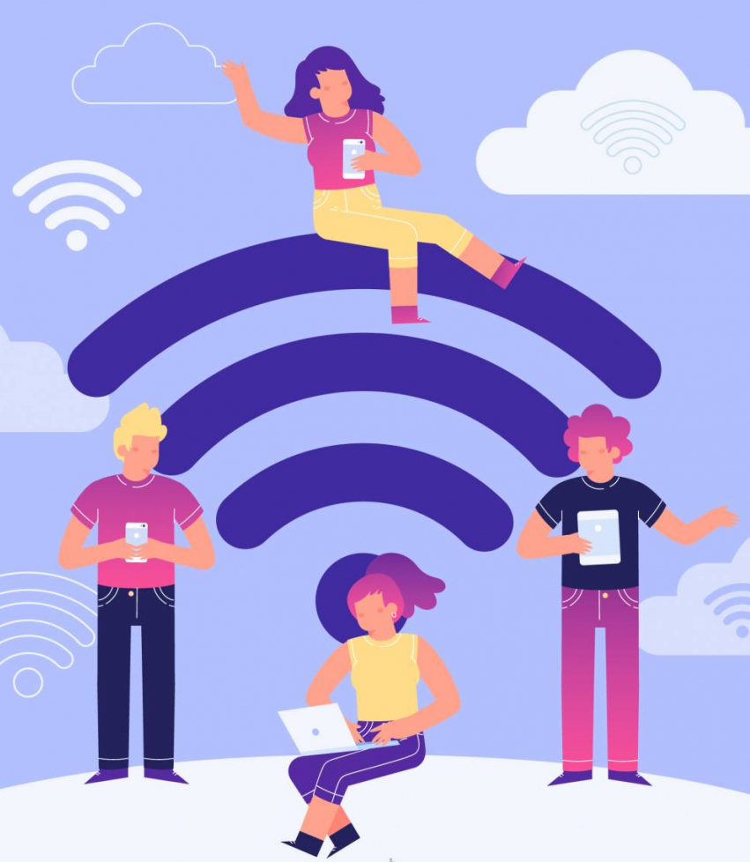
Estudio ético sobre las percepciones de los usuarios de las redes Wi-Fi públicas: Caso práctico Quevedo
TEAM G:
William Guaranda
Charles Lopez
Dexy Reyes
Jordy Zamora
Esta foto de Autor desconocido está bajo licencia CC BY-SA-NC

Slide 2


¿Por qué es importante este estudio?
Contexto: Crecimiento del uso de redes Wi-Fi públicas en espacios académicos y comerciales.
Problema: Aumento de riesgos de seguridad y dilemas éticos asociados.
Objetivo: Analizar percepciones de los usuarios sobre los riesgos y seguridad en redes Wi-Fi públicas en Quevedo.

Slide 3


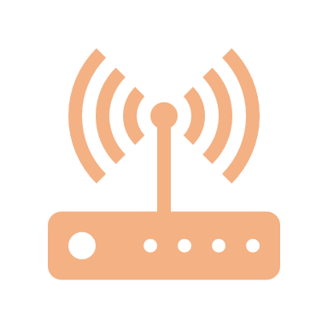

La revisión del estado del arte nos dice que...
Las redes Wi-Fi públicas presentan riesgos de seguridad.
Ataques comunes:
MITM (Man-in-the-Middle).
Evil Twin.
Ataques KRACK.
Vulnerabilidades en protocolos Wi-Fi:
WEP.
WPA.
WPA2.
WPA3.
Protección insuficiente:
Falta de autenticación robusta en redes abiertas.

Slide 4




La revisión del estado del arte nos dice que...
La percepción de seguridad en los usuarios no siempre es realista.
Confianza en redes públicas sin verificar seguridad.
Influencia de factores emocionales en la percepción de riesgo.
Prioridad de conveniencia sobre seguridad.

Slide 5




La revisión del estado del arte nos dice que...
Los principios éticos son clave en ciberseguridad.
Autonomía: Decidir informadamente sobre cómo usar redes Wi-Fi públicas.
Beneficencia y No Maleficencia: Proteger a los usuarios de riesgos cibernéticos.
Justicia: Garantizar equidad en el acceso seguro a la tecnología.

Slide 6

¿Cómo realizamos el estudio?
Revisión del estado del arte: Para comprender el desarrollo y la evolución del tema en estudio, se realizó una revisión del estado del arte mediante la consulta de artículos científicos publicados entre 2021 y 2025 en las principales bases de datos académicas, como IEEE Xplore, Scopus, ScienceDirect
Enfoque: Estudio exploratorio mediante encuestas.
Población: Usuarios mayores de 18 años que utilizan redes Wi-Fi públicas en Quevedo.

Slide 7


¿Cómo realizamos el estudio?
Muestra: Determinada mediante la fórmula de poblaciones infinitas (Lohr, 2021).
$$n=\frac{P∙Q∙Z^{2}}{e^{2}}$$
Donde:
Tamaño de la muestra $(n)$: Cantidad mínima de encuestas necesarias.
Proporción de aceptación $(P=0.5)$ y rechazo $(Q=0.5)$: Se asume la máxima variabilidad de la población, cumpliendo $P+Q=1$.
Nivel de confianza $(95\%, Z=1.96)$: Z proviene de la distribución normal estándar y representa cuántas desviaciones estándar abarcan el 95% de los datos en una curva normal.
Margen de error $(e=0.05)$: Permite una variación de $±5\%$, asegurando equilibrio entre precisión y tamaño muestral.
$$n=\frac{ (0.5)∙(0.5)∙{(1.96)}^{2}}{{(0.05)}^{2}}$$
$$n=384.16≈385 encuestas$$

Slide 8

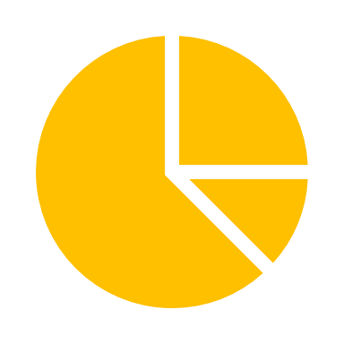

¿Cómo realizamos el estudio?
Aplicación del cuestionario: El cuestionario fue distribuido a través de la plataforma Google Forms.
Análisis de datos: Las respuestas obtenidas fueron analizadas utilizando las herramientas de Google Forms, que permitieron generar resúmenes estadísticos en forma de gráficos de barras y diagramas circulares.

Slide 9
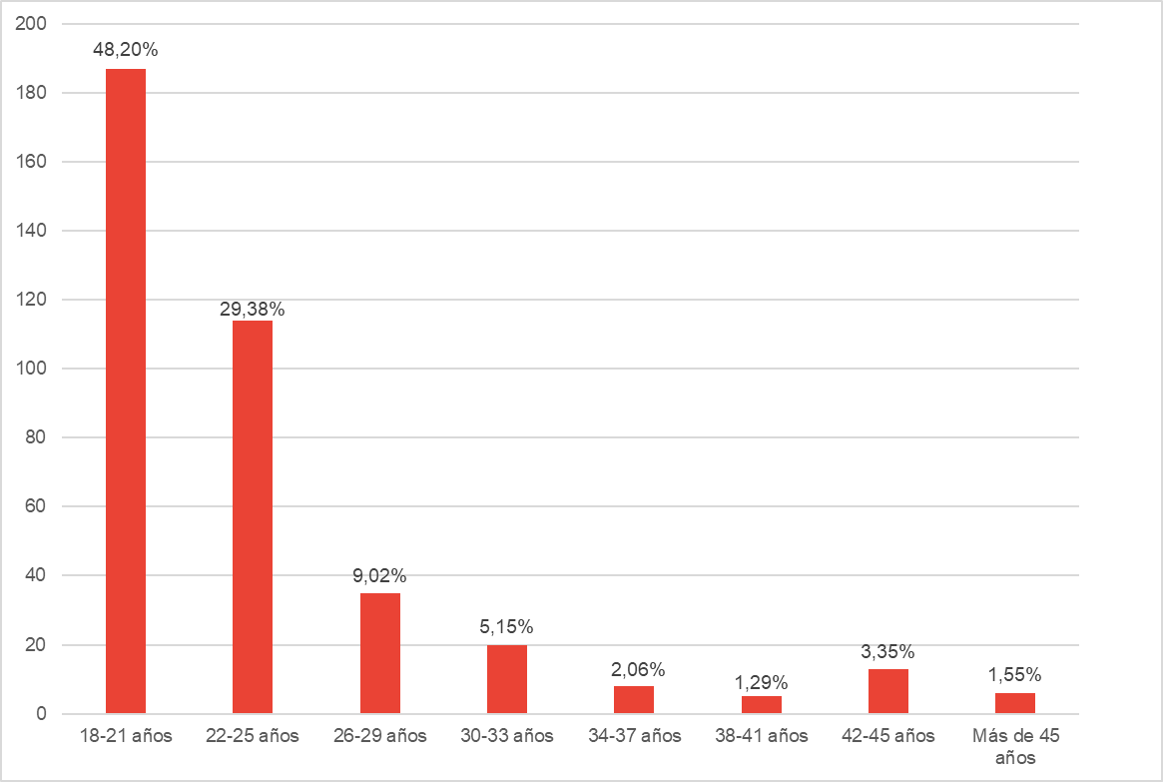
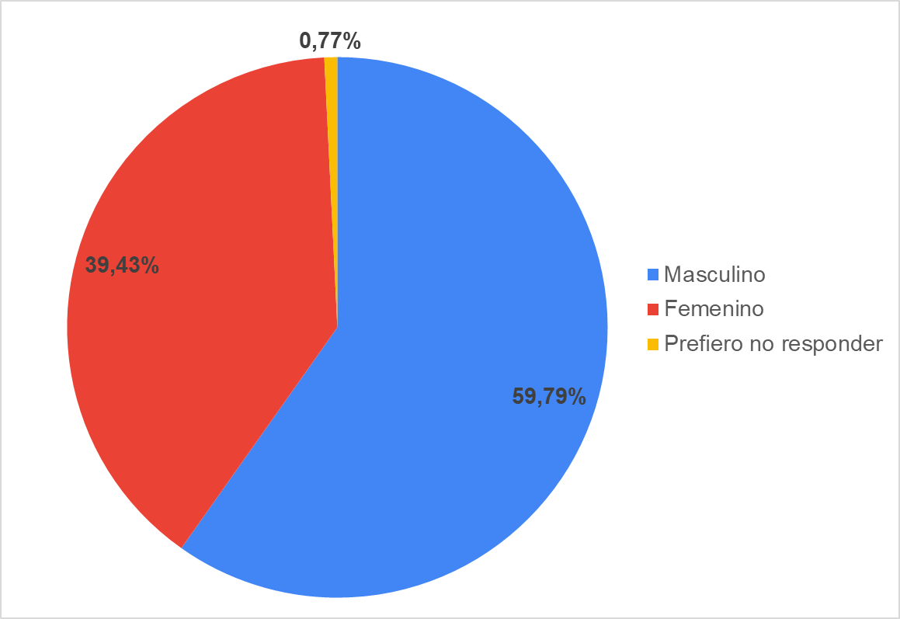
¿Qué descubrimos?
Información Demográfica:

Slide 10
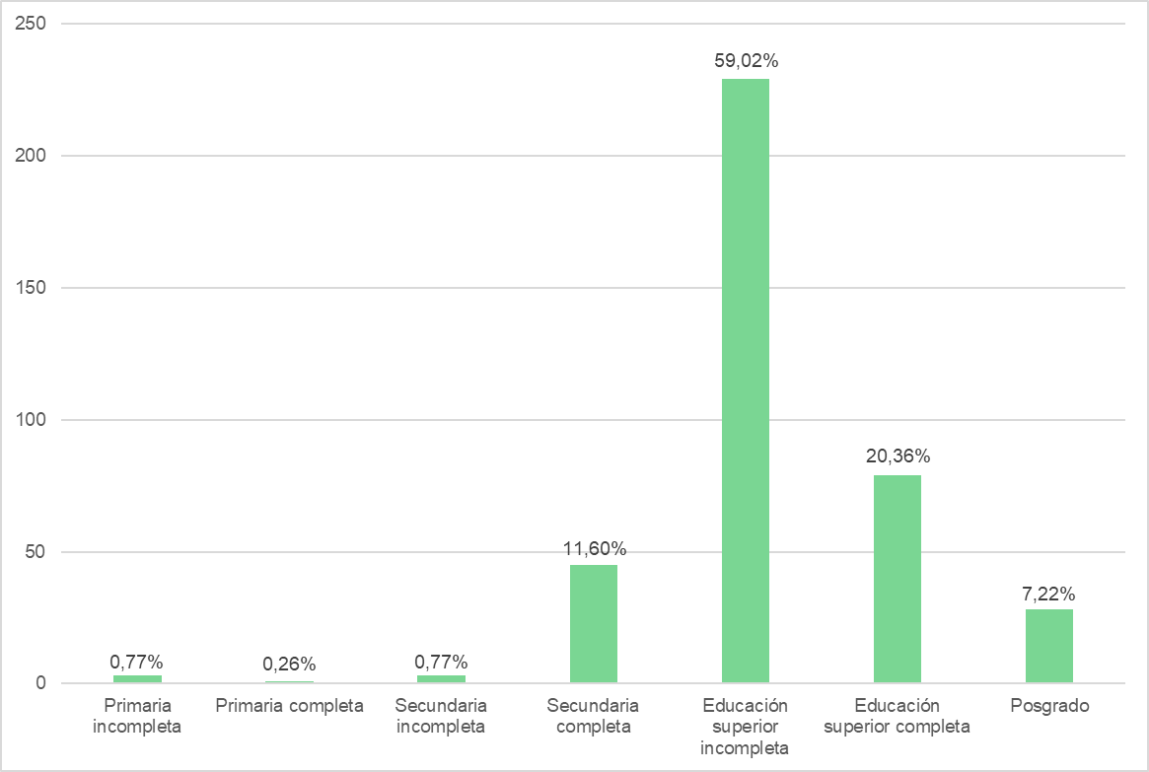
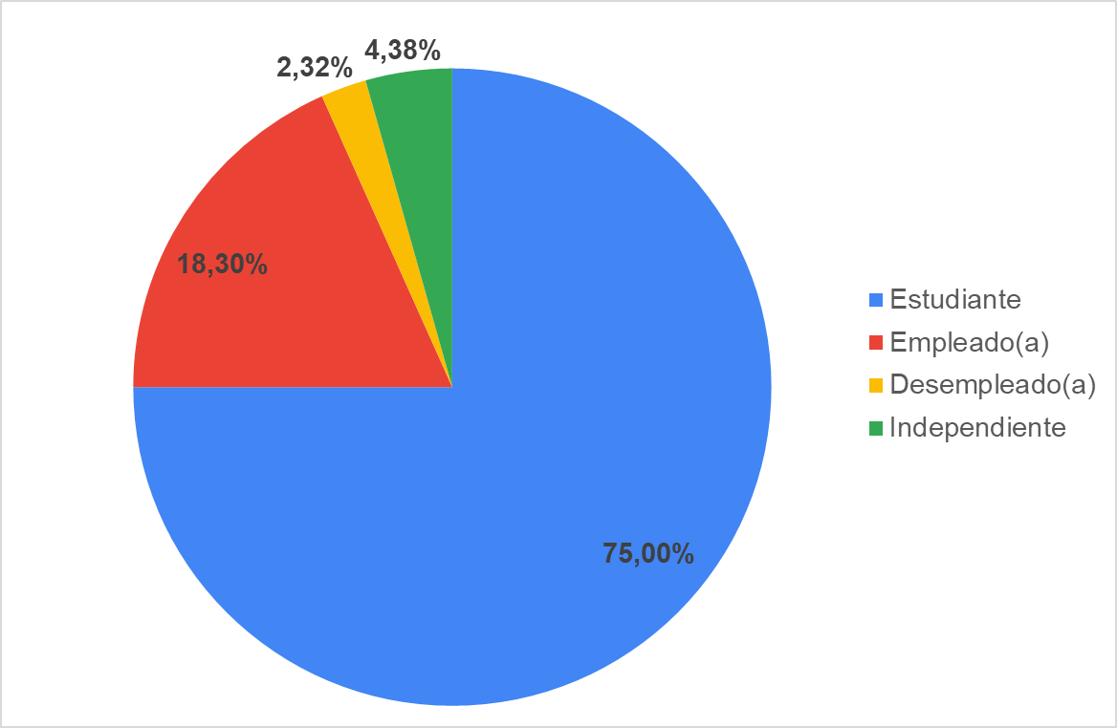
¿Qué descubrimos?
Información Demográfica:

Slide 11
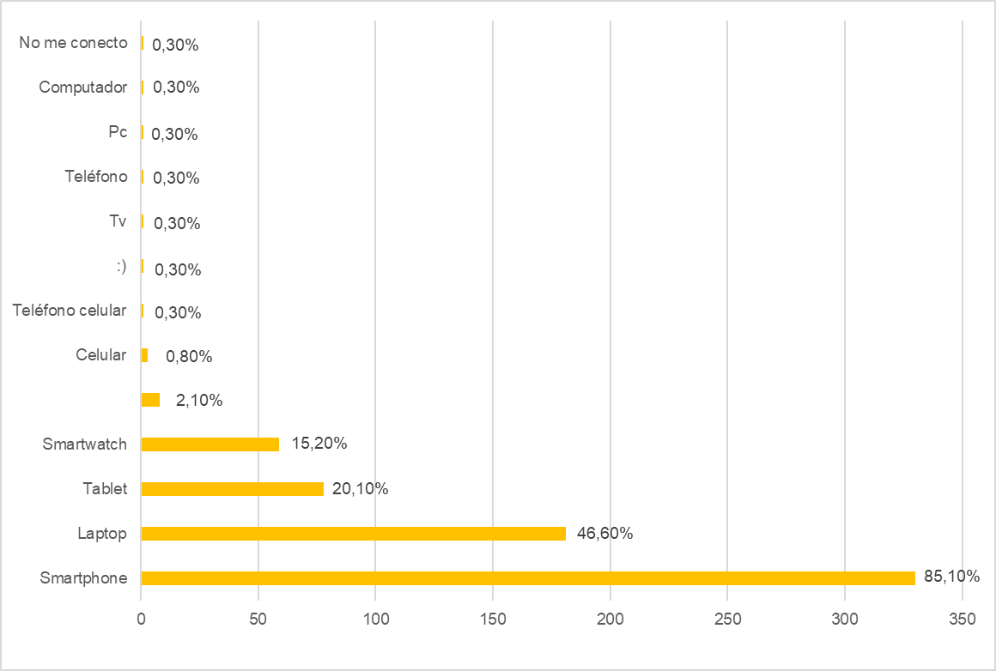
¿Qué descubrimos?
Información Demográfica:

Slide 12
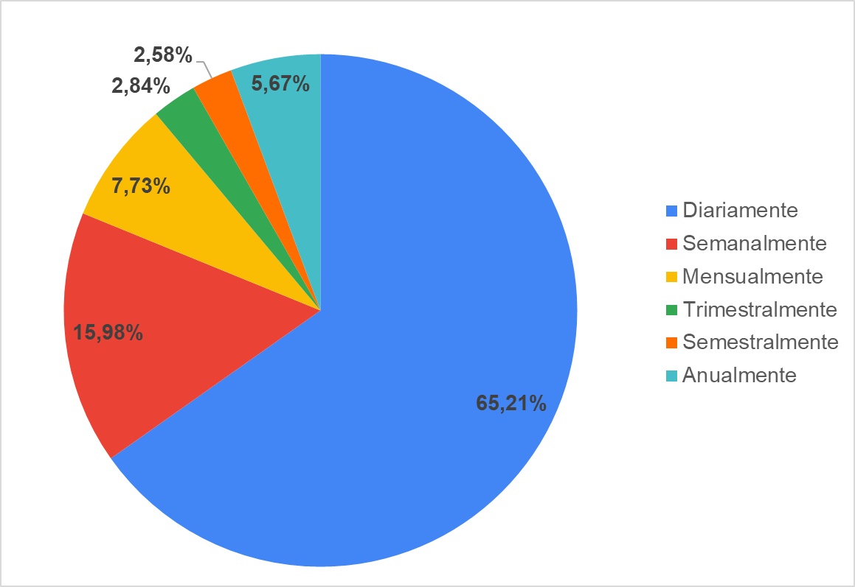
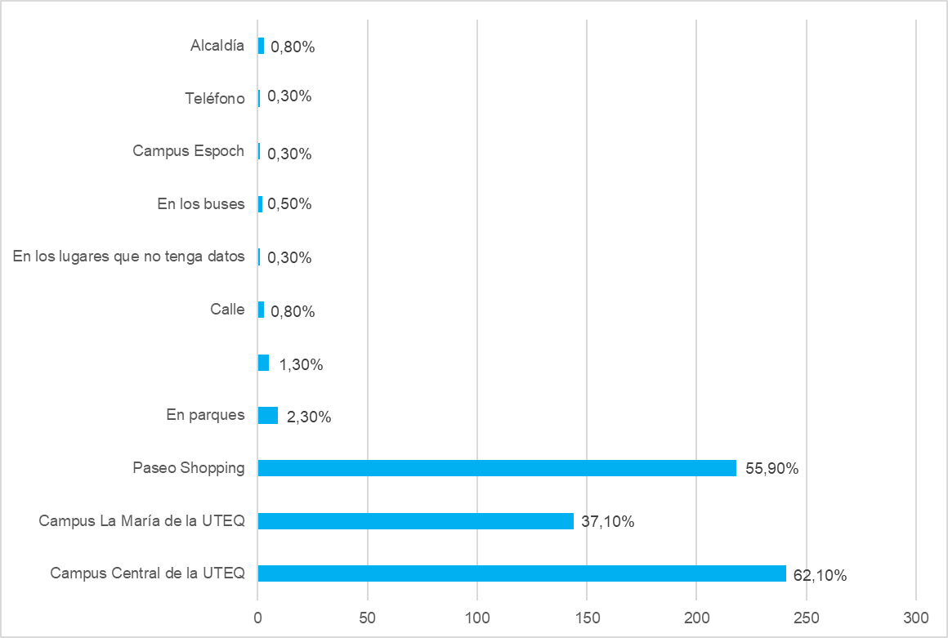
¿Qué descubrimos?
Frecuencia de uso de redes Wi-Fi públicas:

Slide 13
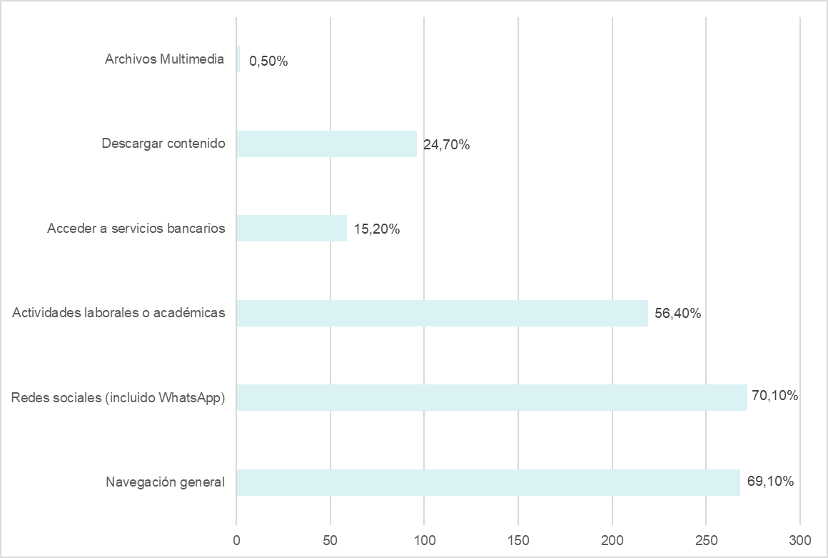
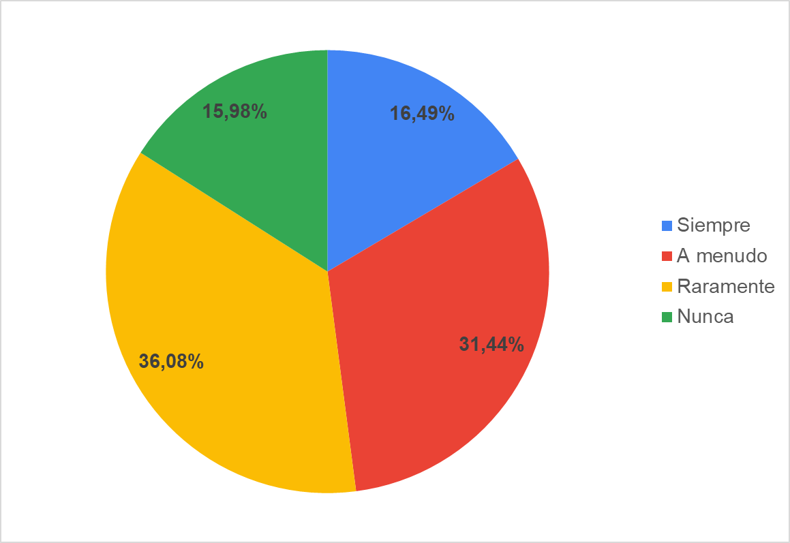
¿Qué descubrimos?
Frecuencia de uso de redes Wi-Fi públicas:

Slide 14
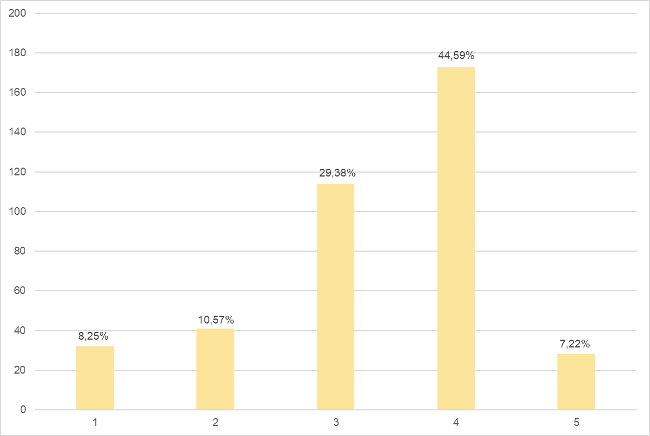
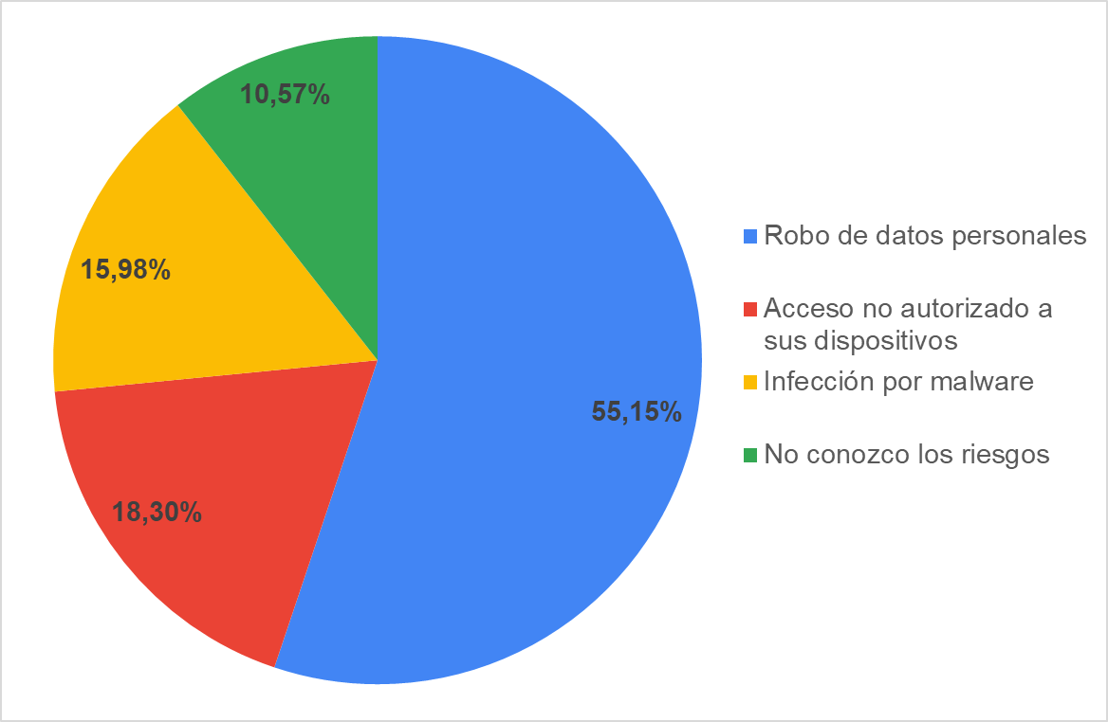
¿Qué descubrimos?
Conocimiento sobre riesgos asociados:

Slide 15
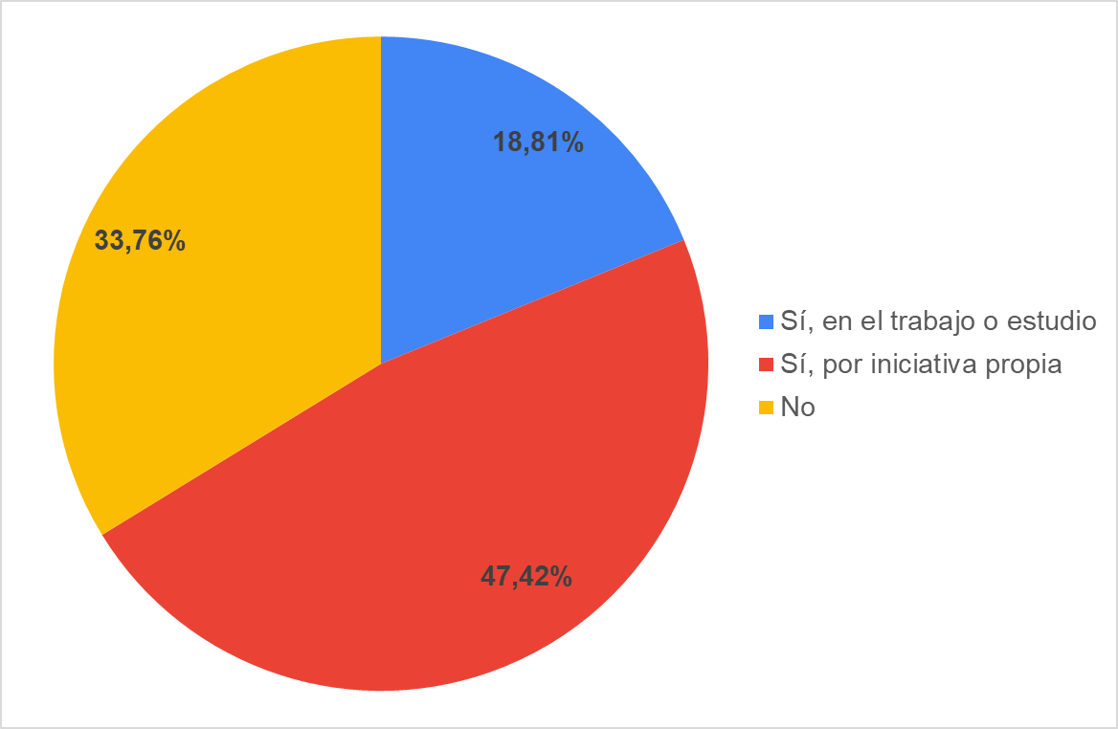
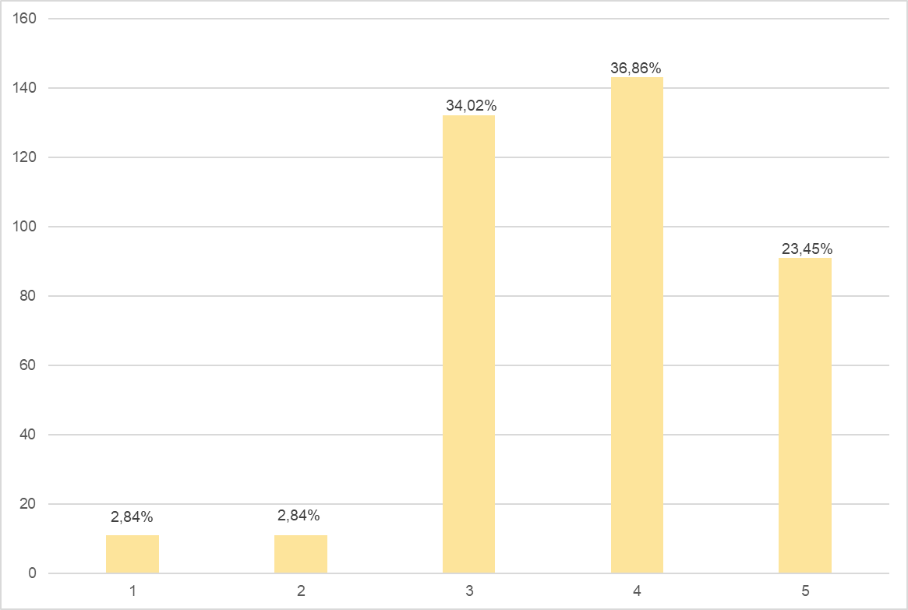
¿Qué descubrimos?
Conocimiento sobre riesgos asociados:

Slide 16
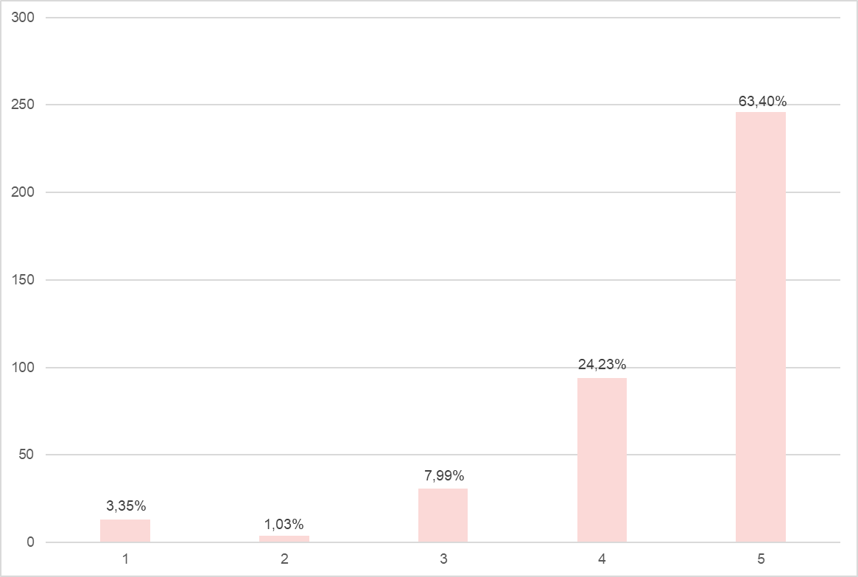
¿Qué descubrimos?
Conocimiento sobre riesgos asociados:

Slide 17
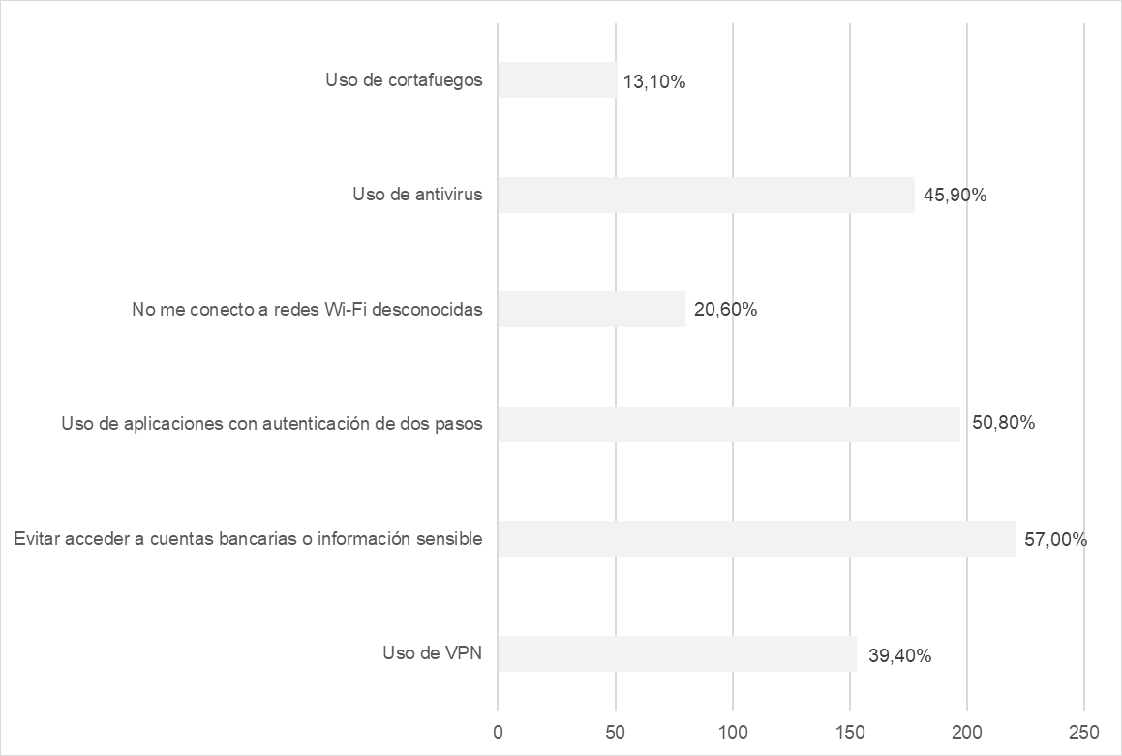
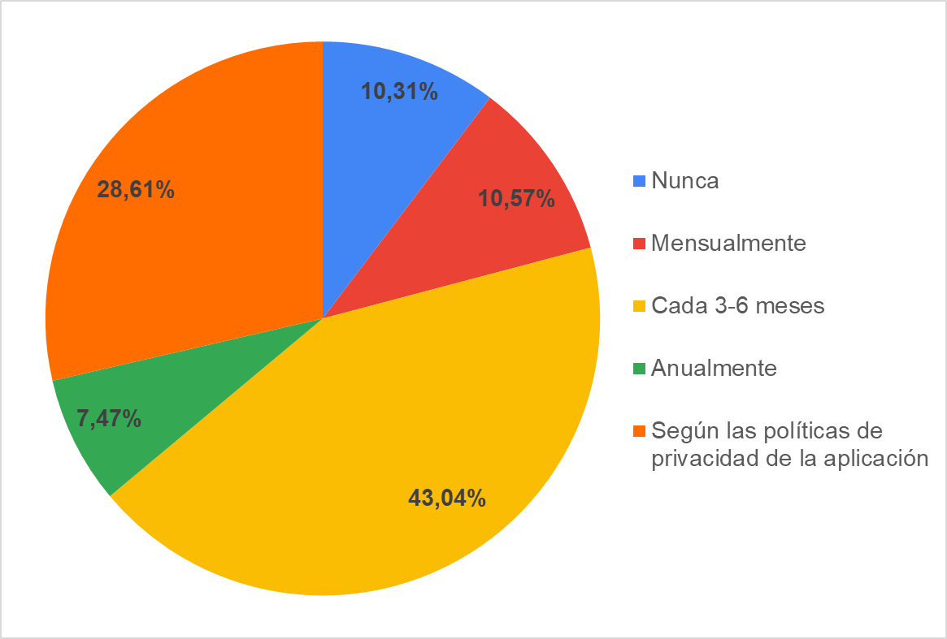
¿Qué descubrimos?
Medidas de seguridad aplicadas:

Slide 18
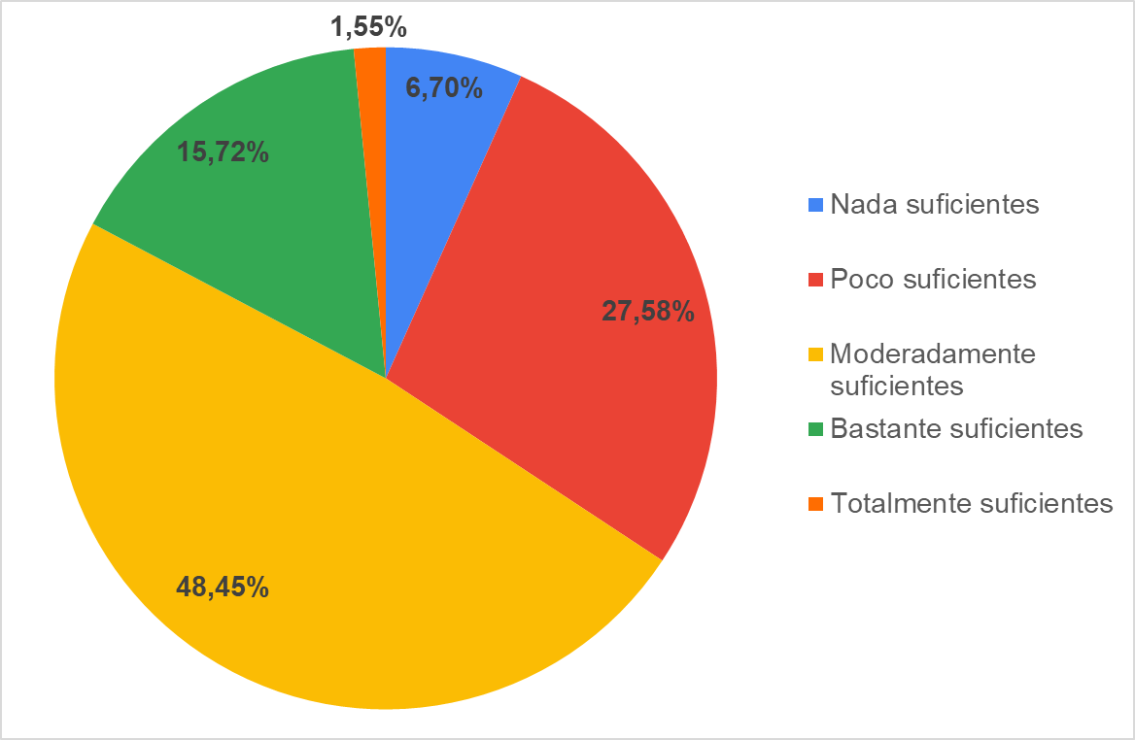
¿Qué descubrimos?
Medidas de seguridad aplicadas:

Slide 19
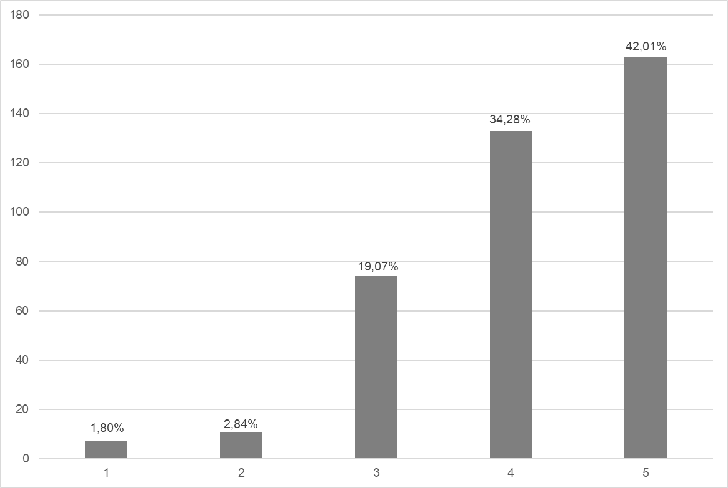
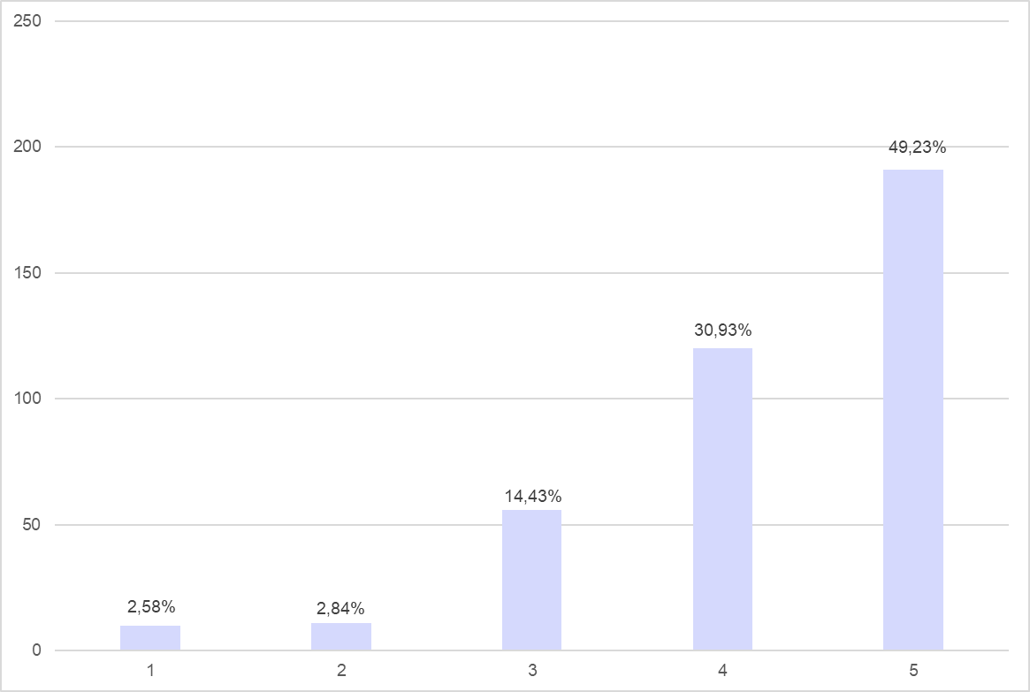
¿Qué descubrimos?
Percepción ética:

Slide 20
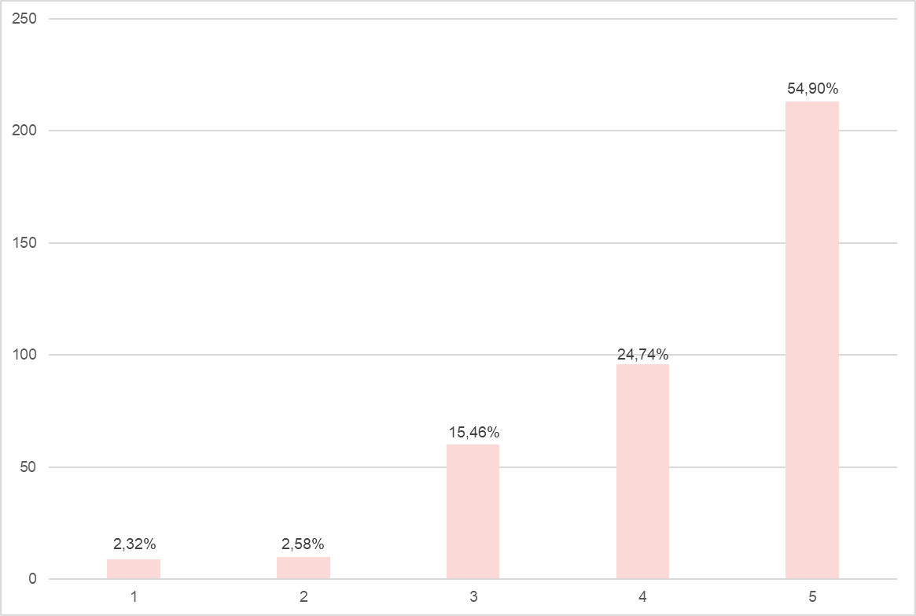
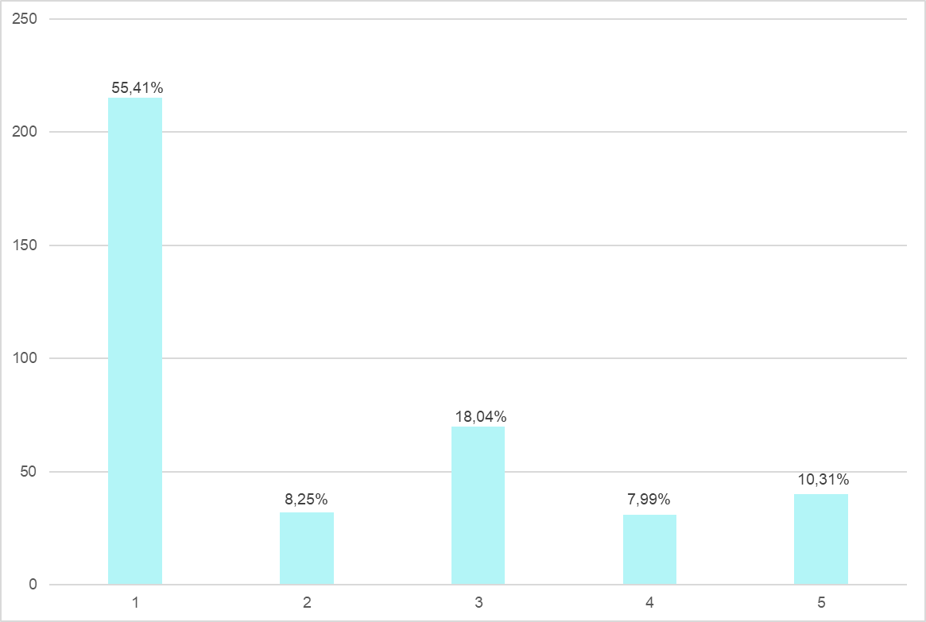
¿Qué descubrimos?
Percepción ética:

Slide 21
¿Qué significan estos hallazgos?
Desconexión entre conciencia y acción: Aunque muchos identifican los riesgos, no aplican medidas preventivas adecuadas.
Dependencia de Wi-Fi público: Uso frecuente en entornos académicos y comerciales, con seguridad insuficiente.
Rol de la educación: Urge capacitación sobre prácticas seguras y políticas de protección.

Slide 22
Conclusiones: Lo más importante que debemos recordar
Alta dependencia de redes Wi-Fi públicas con baja conciencia de riesgos.
Desconocimiento de ataques cibernéticos y medidas de protección.
La educación y la regulación son claves para mitigar riesgos.
La seguridad debe ser una responsabilidad compartida entre usuarios y administradores de redes.

Slide 23


Trabajos futuros: ¿Qué podemos hacer a partir de este estudio?
En futuros trabajos, sería interesante ampliar el estudio a otras ciudades para comparar los resultados y ver si los hábitos y conocimientos sobre seguridad varían según la región.
Además, se podría llevar a cabo una investigación enfocada en evaluar la efectividad de las campañas de educación en ciberseguridad.

Slide 24
¡Gracias por su atención!

